Slide 1
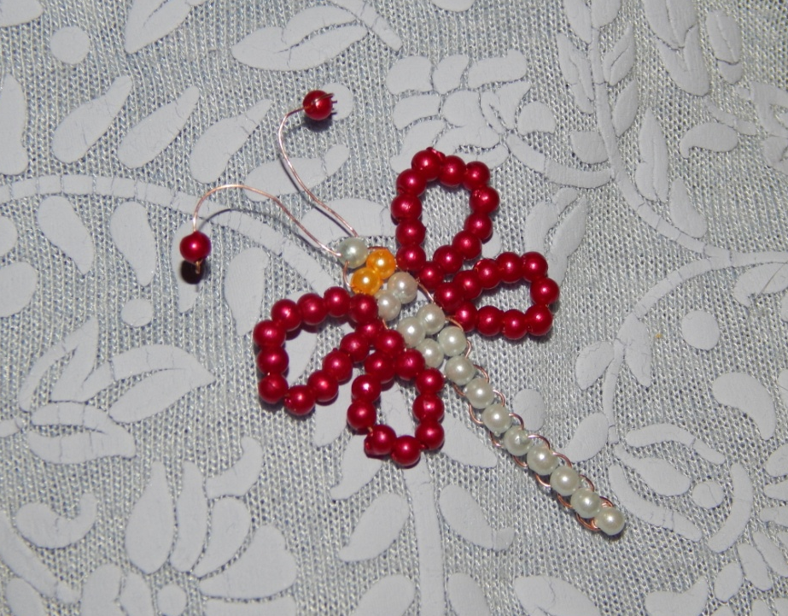
МБОУ «Ок им. Владимира Храброго»
(дошкольное отделение «Светлячок»), г. о. Серпухов
БИСЕРОПЛЕТЕНИЕ «СТРЕКОЗА»
Автор: воспитатель, высшей квалификационной категории
Макарова Светлана Валериевна

Slide 2
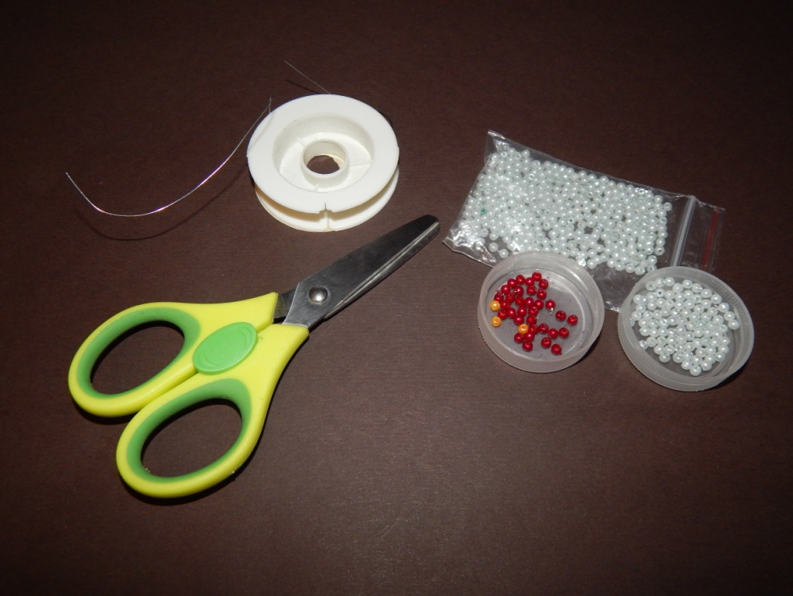
БИСЕРОПЛЕТЕНИЕ – это вид декоративно-прикладного искусства, рукоделия; создание украшений, художественных изделий из бисера.
ОБОРУДОВАНИЕ:
БУСИНЫ СРЕДНЕГО РАЗМЕРА (3 цвета)
ПРОВОЛОКА ДЛЯ ПЛЕТЕНИЯ
НОЖНИЦЫ

Slide 3
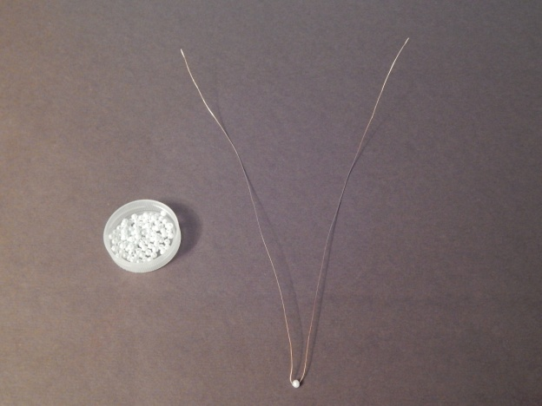
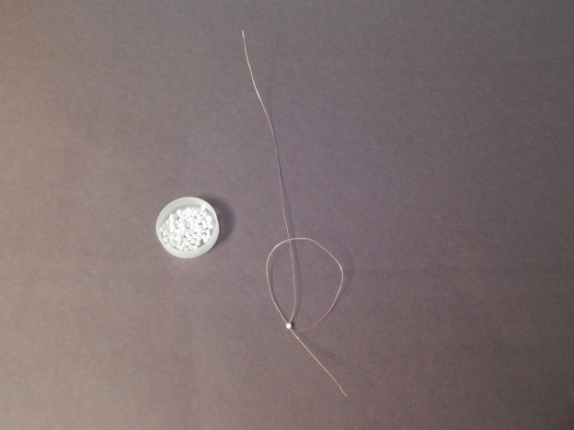
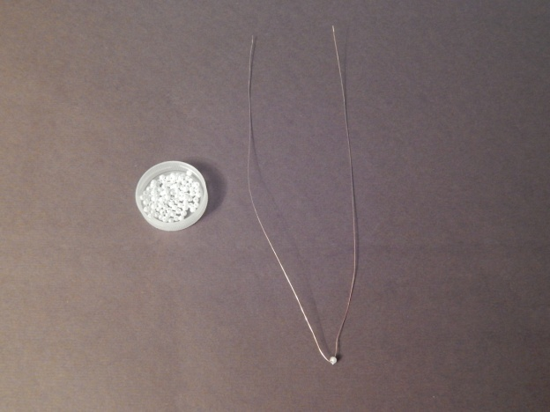
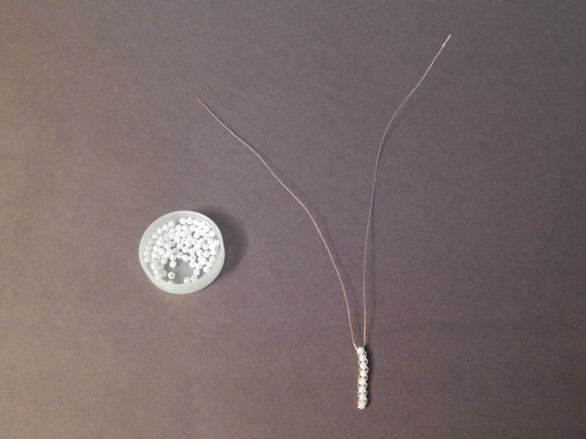
ЭТАПЫ ВЫПОЛНЕНИЯ:
1.
Берем проволоку (длина 45 см). Складываем ее пополам, находим середину (центр)
проволоки. Слегка разгибаем проволоку. На усик (А) одеваем одну бусинку голубого
цвета, спускаем ее к центру (рис.1). Берем усик (Б) и просовываем его сверху, через
бусинку (рис.2). Располагаем бусинку по центру проволоки, затягиваем получившуюся
заготовку (рис.3)..По такой же схеме одеваем еще 8 бусинок. (рис.4).
А
Б
А
1.
2.
Б
3.
4.

Slide 4
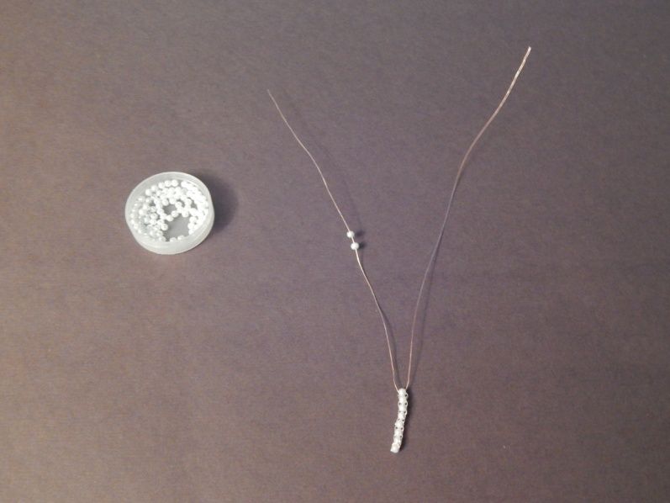
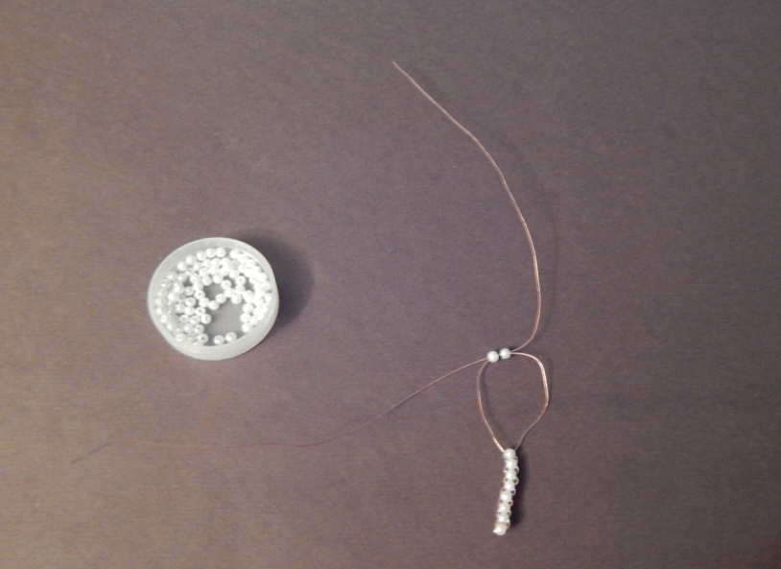
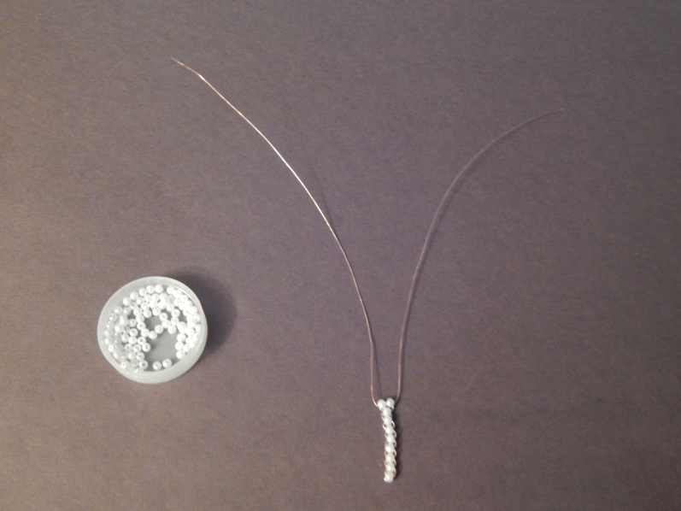
2.
Одеваем на усик (А) две бусинки (рис.1). Придерживая их рукой, просовываем, через
них усик проволоки (Б) сверху вниз (рис.2), затягиваем получившуюся заготовку (рис.3).
Делаем по такой же схеме еще ряд.
А
Б
А
1.
2.
Б
.
3.

Slide 5
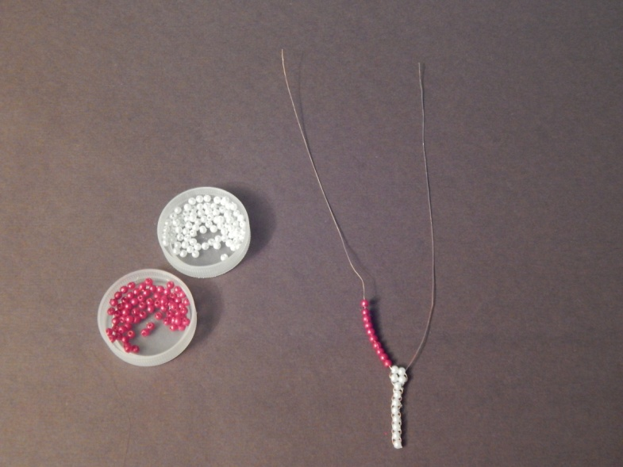
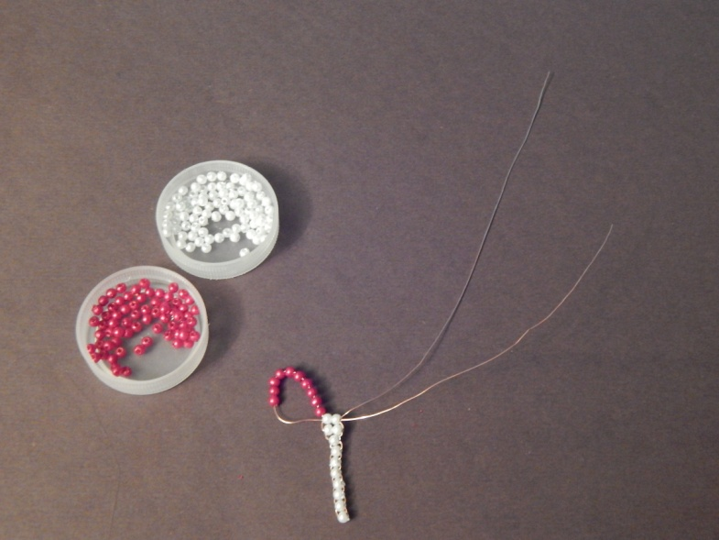
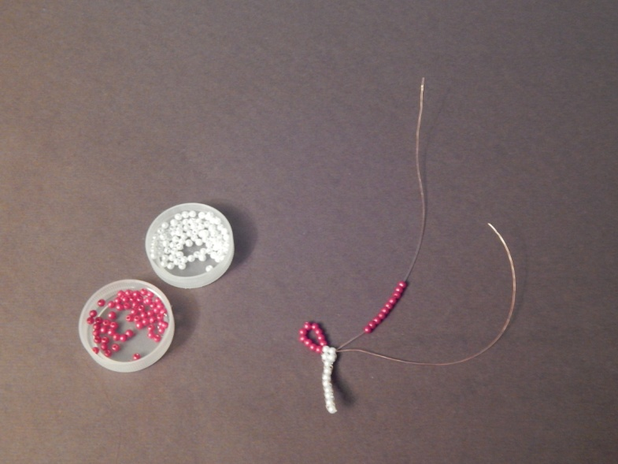
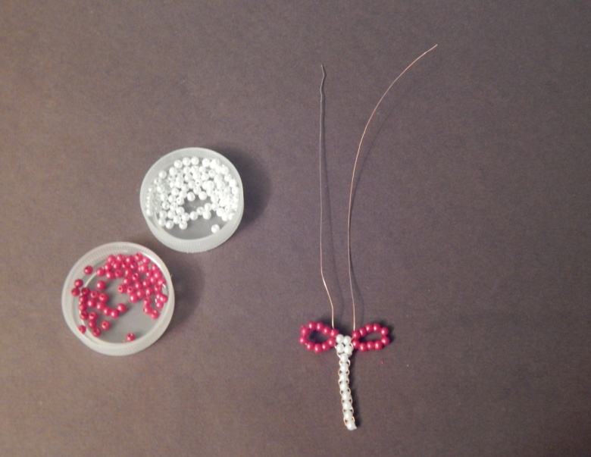
3.
Одеваем на усик (А) десять бусинок красного цвета (рис.1). Придерживая их рукой,
просовываем их через две бусинки того же ряда, но голубого цвета (рис.2), затягиваем
получившуюся заготовку. С другой стороны - усик (Б) делаем тоже самое (рис.3, 4).
А
Б
1.
2.
3.
4.

Slide 6
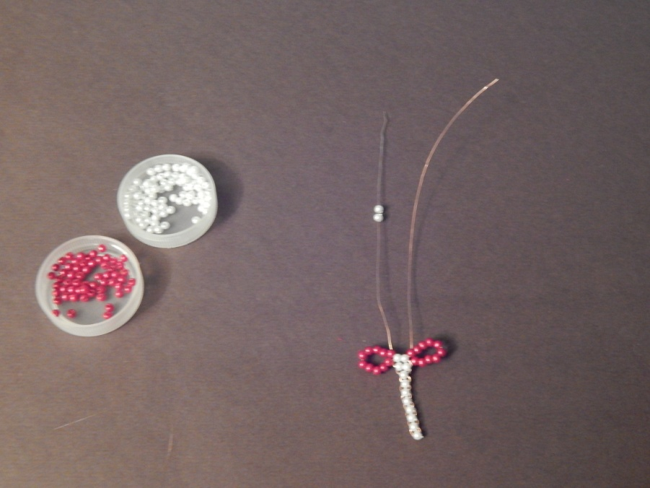
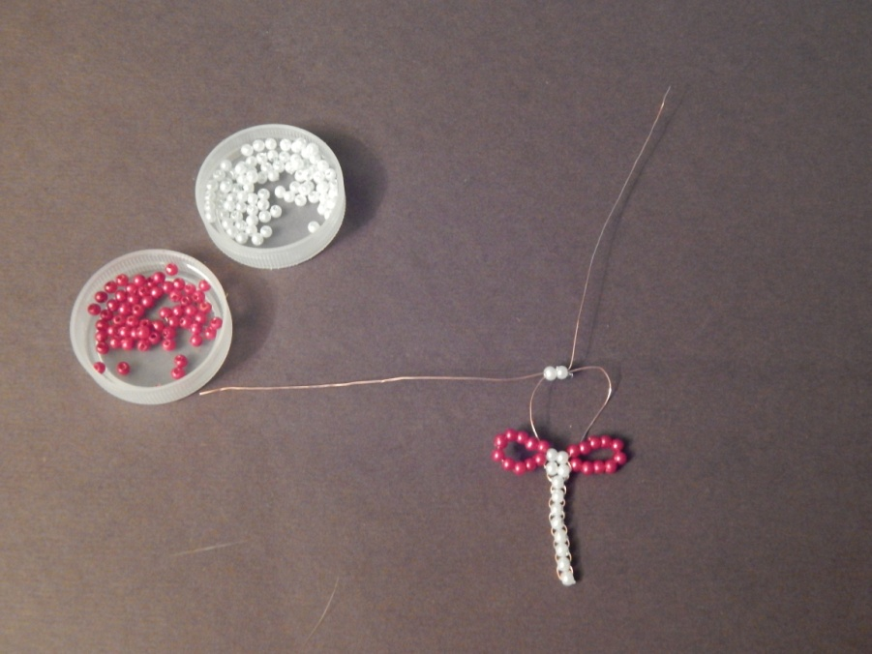
4.
Одеваем на усик (А) две бусинки голубого цвета (рис.1). Придерживая их рукой,
просовываем, через них усик проволоки (Б) сверху вниз (рис.2), затягиваем
получившуюся заготовку.
А
А
Б
Б
1.
А
Б
2.

Slide 7
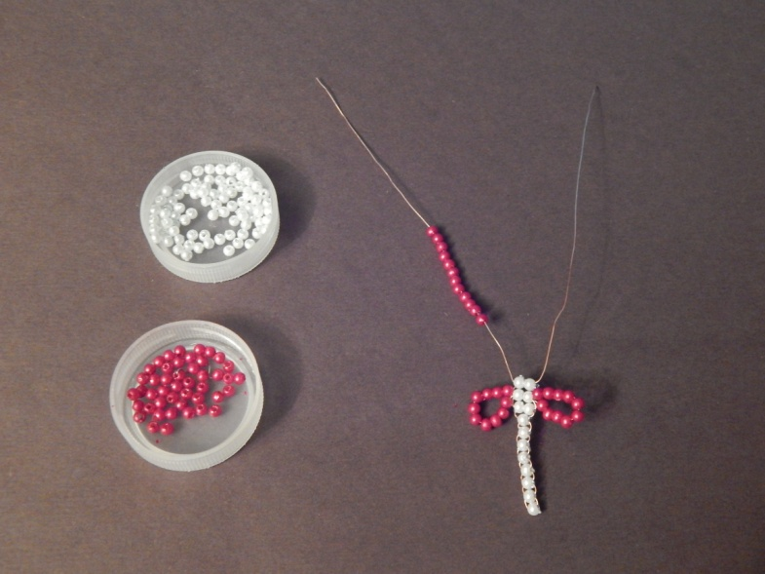
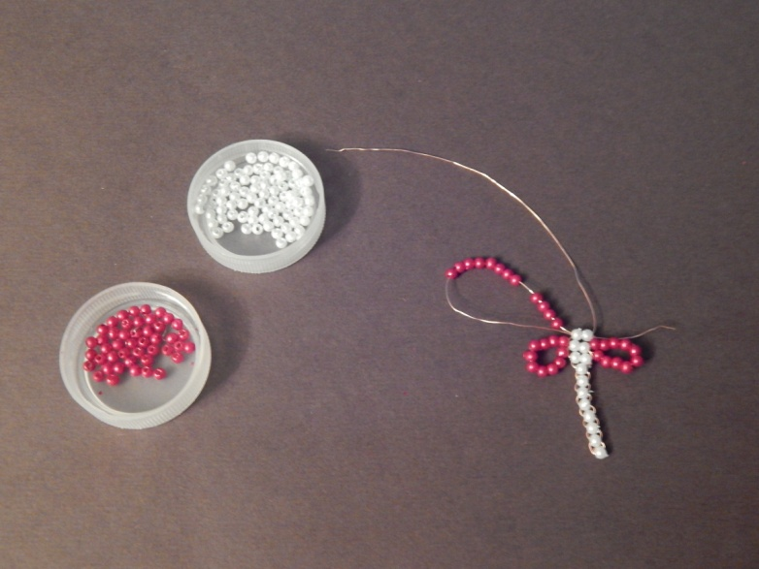
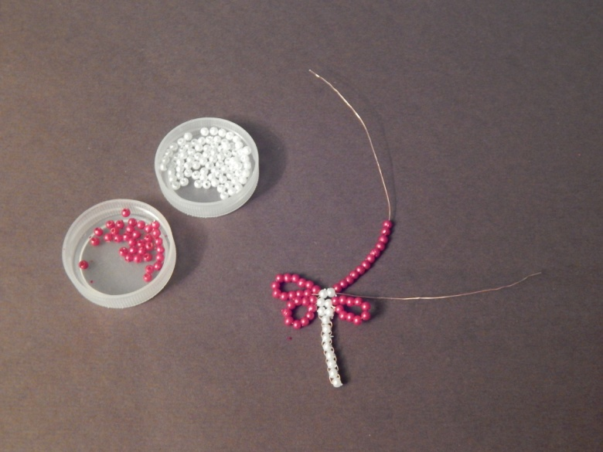
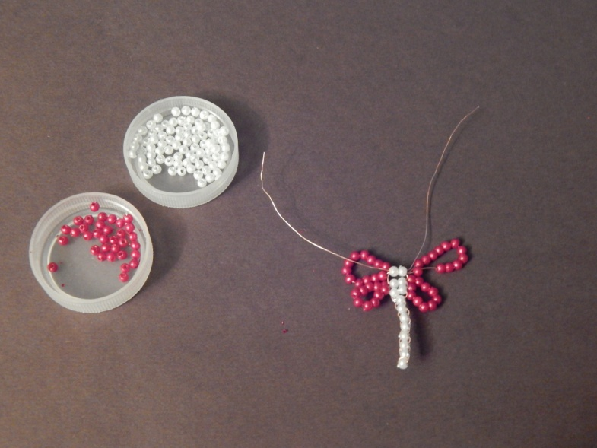
5.
Одеваем на усик (А) двенадцать бусинок красного цвета (рис.1). Придерживая их рукой,
просовываем их через две бусинки того же ряда, но голубого цвета (рис.2), затягиваем
получившуюся заготовку. С другой стороны - усик (Б) делаем тоже самое (рис.3, 4).
А
Б
1.
2.
3.
4.

Slide 8
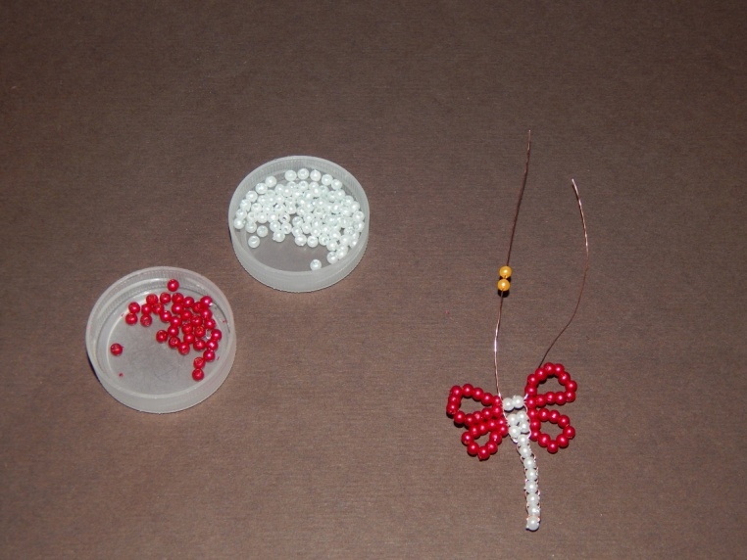
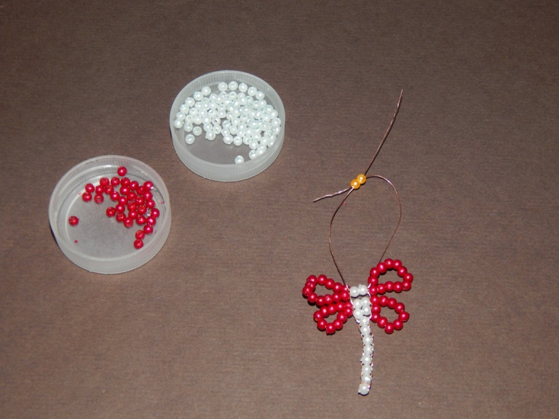
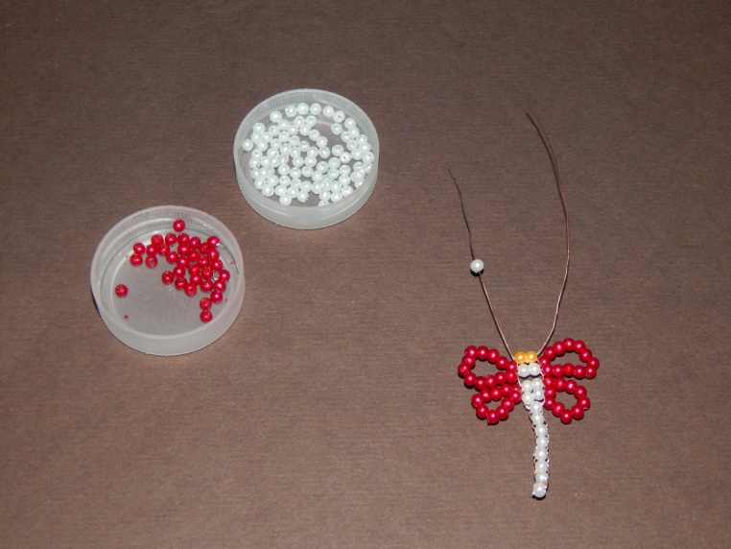
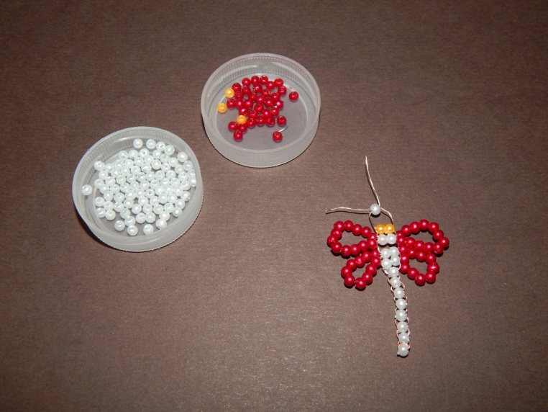
6.
Одеваем на усик (А) две бусинки оранжевого цвета (рис.1). Придерживая их рукой,
просовываем, через них усик проволоки (Б) сверху вниз (рис.2), затягиваем
получившуюся заготовку. Одеваем по такой же схеме одну бусинку голубого
цвета (рис.3, 4).
А
А
Б
Б
1.
2.
Б
А
А
Б
3.
4.

Slide 9
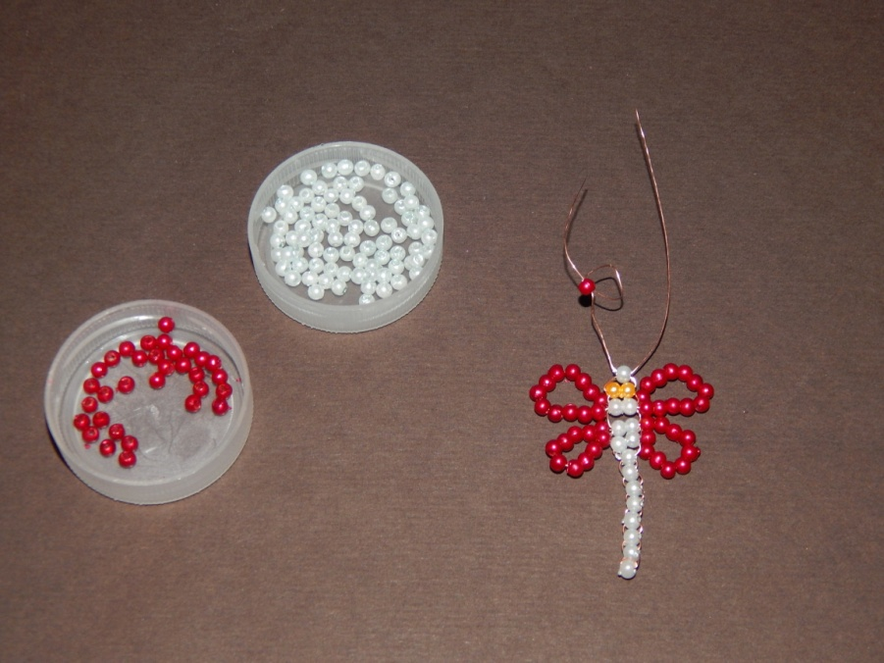
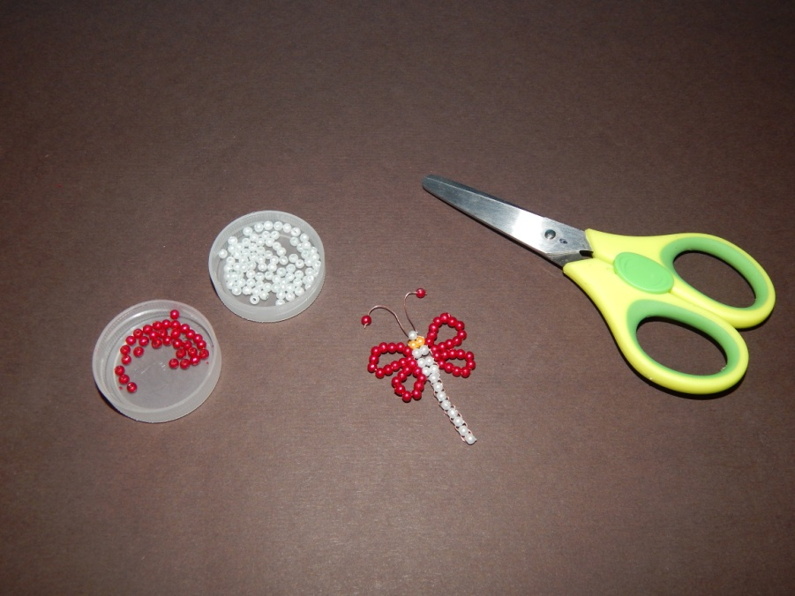
7.
Одеваем на усик (А) одну бусинку. Придерживая ее рукой на том расстоянии, где
будет окончание усика, просовываем, через нее тот же усик (А), но уже снизу
вверх (рис.2), затягиваем получившуюся заготовку. Делаем по такой же схеме
следующий усик (Б). Лишнюю проволоку отрезаем ножницами (рис.2), слегка
закругляем края усиков. Стрекоза готова!
Б
А
1.
2.

Slide 10
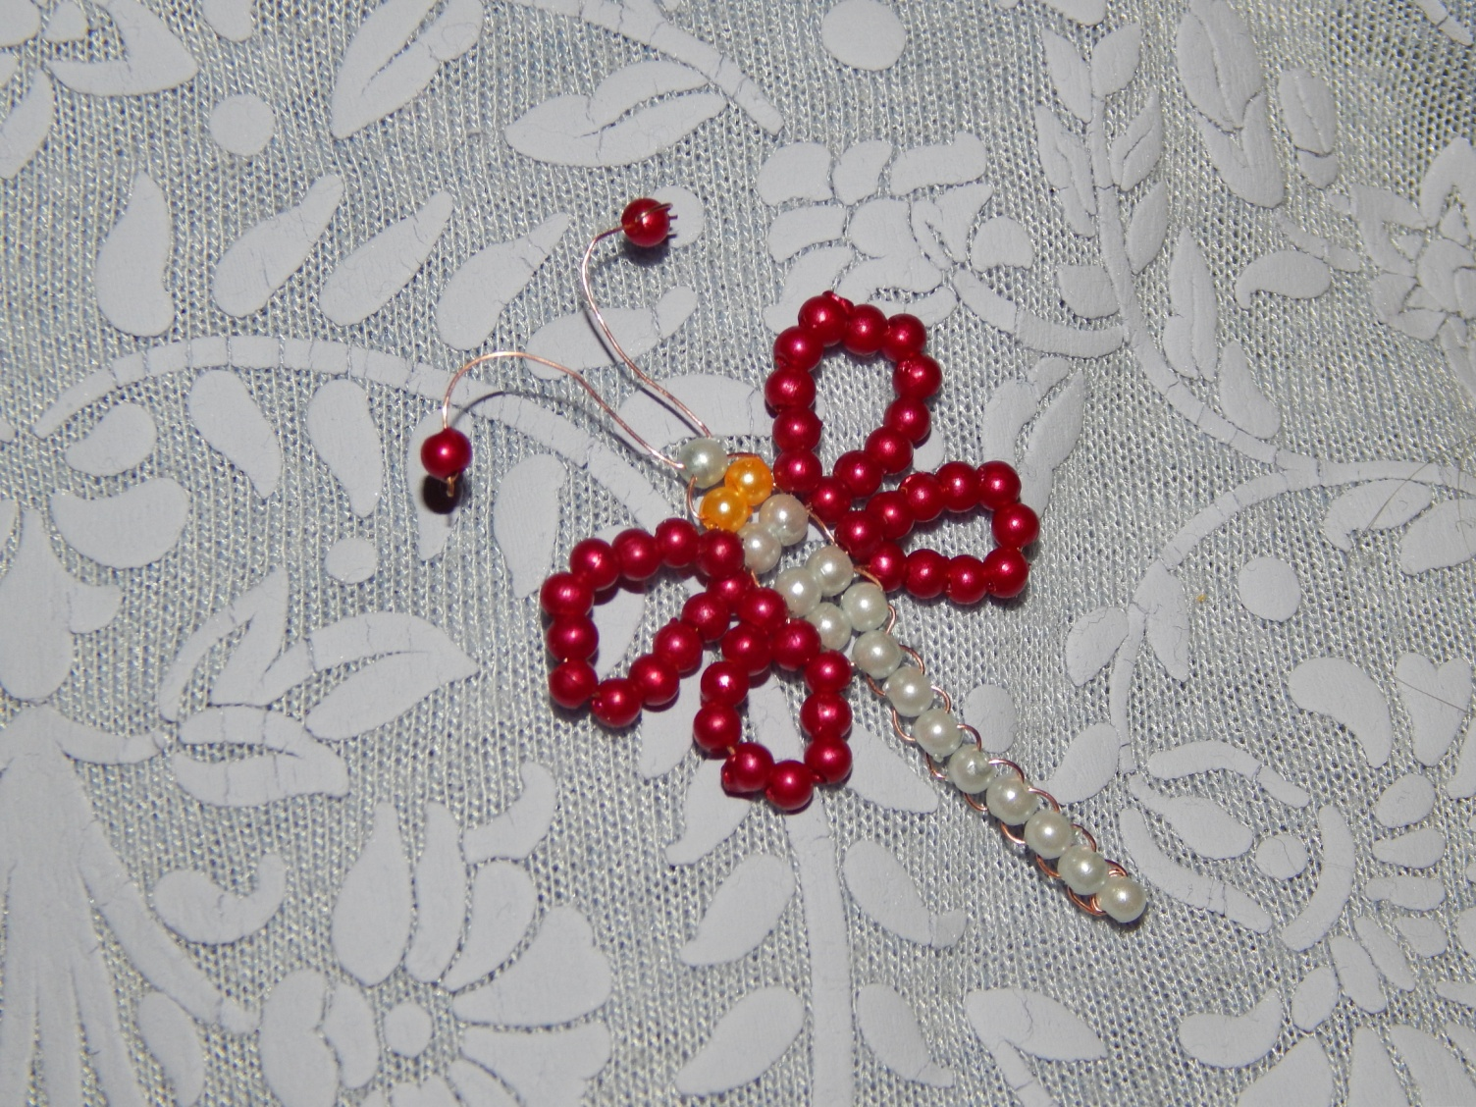
Получившиеся изделие можно закрепить на заколке, как декоративный элемент или
булавке и использовать, как брошь для украшения одежды.

Slide 11
МБОУ «Ок им. Владимира Храброго»
(дошкольное отделение «Светлячок»), г. о. Серпухов
БИСЕРОПЛЕТЕНИЕ «СТРЕКОЗА»
Автор: воспитатель, высшей квалификационной категории
Макарова Светлана Валериевна

